Slide 1


14. Kuolevaisuus
Ydinsisällöt

Slide 2
Kuoleman jälkeen
Elämän voi ajatella jatkuvan kuoleman jälkeen monessa eri mielessä.
  Uskonnolliset käsitykset
  Muuttuminen osaksi luontoa tai perinnettä
  Kuoleman jälkeinen maine
  Muiden muistoissa eläminen
  Oman vaikutuksen näkyminen tulevissa sukupolvissa

Slide 3
Tietoisuus kuolemasta
Monet filosofit ajattelevat, että juuri elämän rajallisuus tekee elämästä merkityksellistä.
  Esimerkiksi Martin Heideggerin mukaan rajallisuus mahdollistaa yksilöllisyyden vapauden ja aidot valinnat.

Slide 4
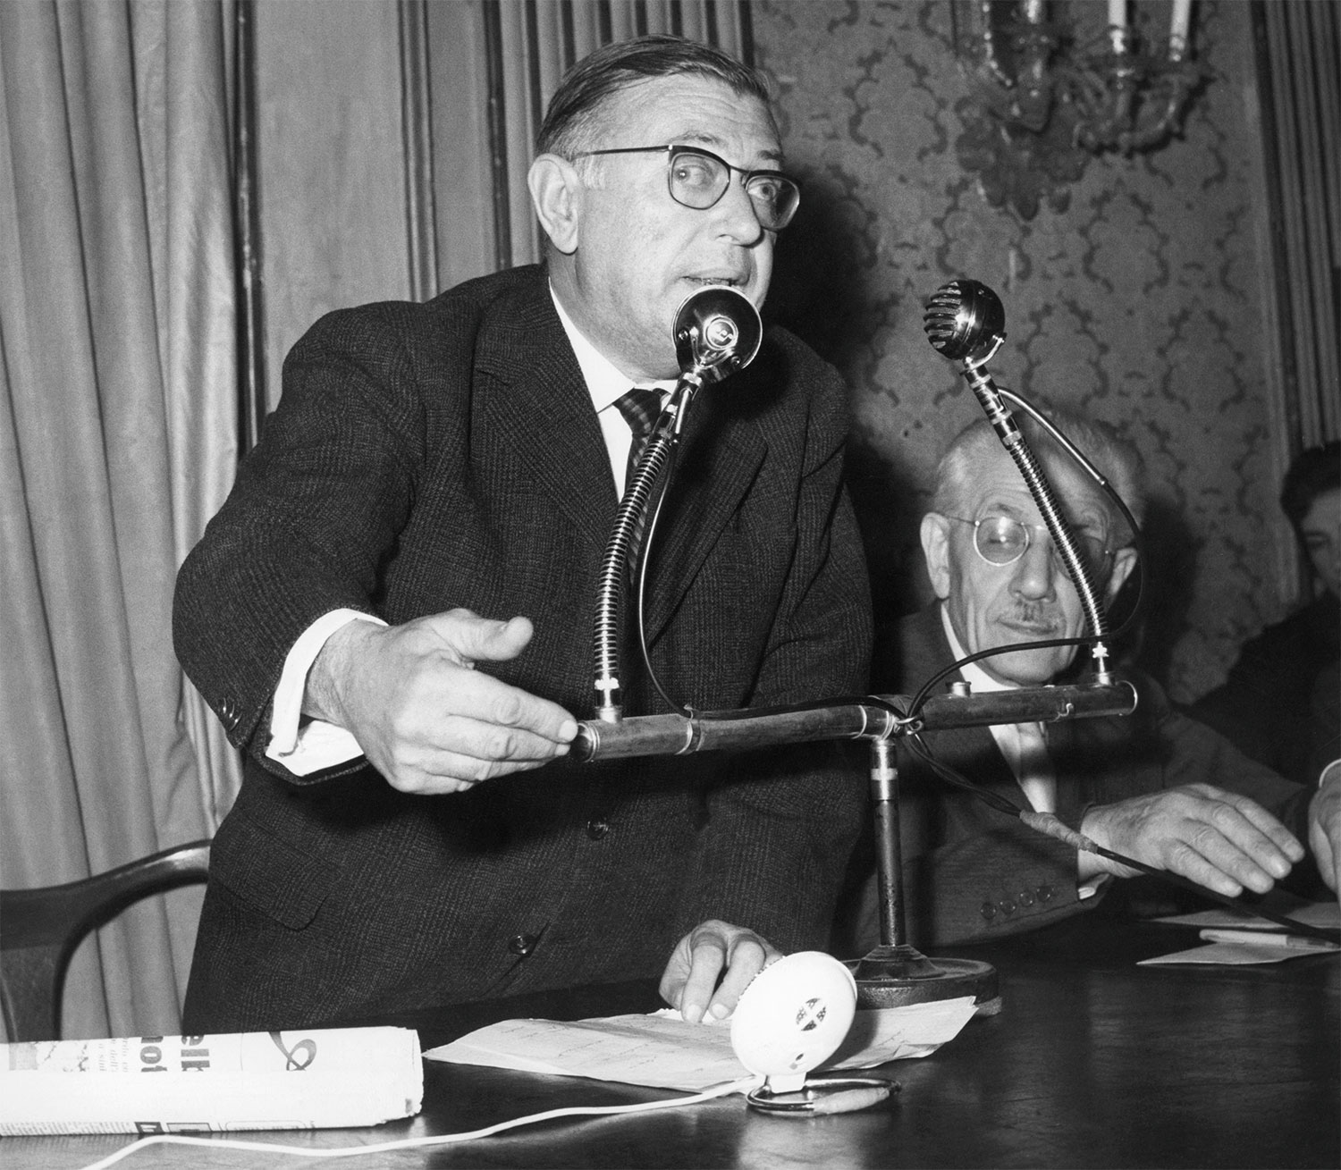
Eksistentialismi
Eksistentialismi on 1900-luvulla syntynyt elämänfilosofinen suuntaus, jolle keskeistä on ajatus ihmisen vapaudesta.
Maailmankaikkeudella ei ole mitään yleistä merkitystä tai tarkoitusta, eikä ihmisen elämällä ole mitään valmiiksi annettua tavoitetta tai mallia.
Jean-Paul Sartre

Slide 5
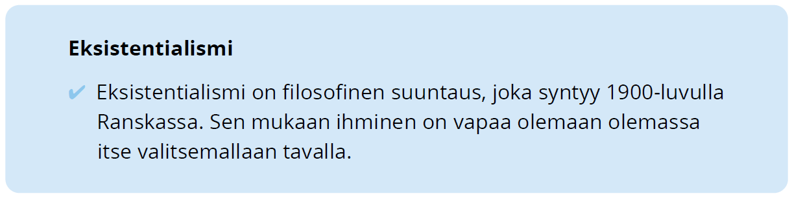

Slide 6
Eksistentialismi ja vapaus
Ihminen on heitetty maailmaan kysymättä ja kertomatta miksi tai miten ihmisen tulisi elää.
Ihminen on vapaa valitsemaan, mitä ja millainen on, mutta vapautta seuraa ahdistus.
Tavoitteena on autenttinen elämä, jossa yksilö valitsee aidosti itse, mitä hän on ja tulee olemaan.

Slide 7
Äärimmäinen individualismi
Yksilö ja hänen identiteettinsä ovat riippuvaisia toisista ihmisistä niin biologisesti kuin henkisestikin.
  Yksilö syntyy toisista yksilöistä.
  Vauva kuolee ilman hoivaa, aikuisenkin yksin elossapysyminen on haastavaa.
  Ilman toisia ihmisiä, joihin peilata itseänsä, yksilö ei olisi yksilö.
  Yksilön arvo perustuu siihen, että muut tunnustavat hänet.

Slide 8

Taito: Etiikka, elämänfilosofia ja kaunokirjallisuus
Kaunokirjallisuudessa voidaan käsitellä samoja teemoja kuin filosofiassa.
Esimerkiksi moniin elämänfilosofisiin teemoihin kaunokirjallinen lähestymistapa sopii hyvin.

Slide 9
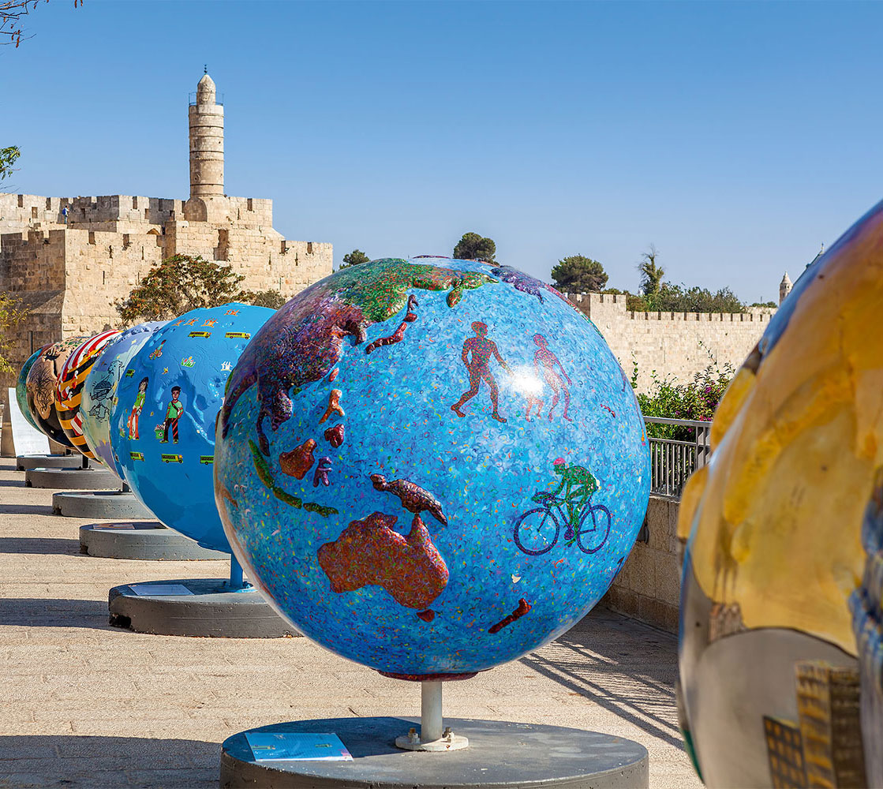
Tieto: Ilmastoahdistus
2020-luvun nuoria yhdistää kokemus ilmastonmuutoksesta.
Ilmastoahdistus syntyy siitä, että ilmastonmuutoksen hidastamista edellyttävät toimenpiteet eivät tunnu edistyvän riittävän nopeasti.
Ilmastoahdistusta voi vähentää osallistumalla yhteiskunnalliseen toimintaan, joka ajaa muutosta.

